Slide 1

ANALISIS DE DESARROLLO ECONOMICO PARA EL EMPRENDIMIENTO LACTEO COMUNAL EN LA PARROQUIA DE ATAHUALPA .
Diana Carolina Vásquez Villavicencio
Director: Ing. Roberto Taco
Febrero 2016

Slide 2
Estructura del proyecto
Capitulo V
Capitulo I
Capitulo II
Capitulo III
Capitulo IV

Slide 3
Capitulo I
Introducción
Fuente de ingresos:
Sectores Rurales
Medio de Vida
Sustento Familiar
Nivel de Rentabilidad
El 75% Sierra
El 19% Costa
6% regiones Oriente e Insular”.
30% Campo
63% Explotación Ganadera
19% Ganadería bobina
Del 25% al 32%
Producción Bruta.
2% Mermas
Consumo de terneros

Slide 4
Planteamiento del Problema
Enfoque Comunitario
Falta de conocimiento EPYS y Buenas P.
Uso de Tecnología
Clima de 1800 a 3777msnm
Generación de empleo
Justificación
Meta de la Ganadería Moderna
Pisos climáticos:
Cálido Seco – Sector Cubi
Frio Paramo –Mojanda y Mojandita

Slide 5
    Objetivo general
Determinar el grado de desarrollo económico en la parroquia de Atahualpa mediante el emprendimiento lácteo comunal.
    Objetivos específicos
Diagnosticar la problemática de la producción lechera en la Parroquia de Atahualpa.
Definir métodos de investigación que viabilicen el levantamiento de datos, así como el análisis e interpretación de resultados, para el desarrollo económico en el emprendimiento lácteo comunal.
Analizar estadísticamente las variables identificadas como factores del emprendimiento lácteo comunal para el desarrollo económico.
Proponer un análisis de desarrollo económico mediante el emprendimiento lácteo comunal.

Slide 6
CAPITULO II
Revisión de la Literatura
Variables
Dimensiones
Sustentabilidad
Desarrollo económico
Sostenibilidad
Variable independiente
Producción Láctea
Emprendimiento Lácteo Comunal
Variable dependiente

Slide 7
Producción y Distribución de
B y S
DESARROLLO ECONOMICO
Factores | Dimensiones
·Ingreso | ·La Dimensión Cuantitativa
·Costo de Vida | ·La dimensión Dinámica
·Niveles de Vida | ·La dimensión Temporal
·Ahorro | Ahora:
·Inversión | ·La dimensión Sostenible
·Consumo | ·La dimensión Sustentable

Slide 8
Producción Láctea
$ 1.600 millones en ventas anuales.
Provincia | Cantón | Producción por cantón | Vacas ordeñadas por cantón
 |  | (litros/día)
Pichincha | Quito | 419.329 | 39.045
 | Mejía | 300.000 | 28.495
 | Cayambe | 138.057 | 14.385
 | Pedro Moncayo | 22.580 | 3.082
 | Pedro Vicente Maldonado | 56.449 | 7.192
 | Los Bancos | 114.187 | 11.302
 | Puerto Quito | 55.794 | 6.165
 | Rumiñahui | 22.580 | 3.082
TOTAL |  | 1.128.976 | 112.748

Slide 9
Leche:
ESTANDARES DE BUENA CALIDAD
Grasa | Menor 3.2%
Proteinas | Menor 3.0%
Solidos Totales | Menor 11.75%
Densidad | 26-27°
Alcohol | 2cm
Prueba de Acidez | 14- 14,5°
UNA BUENA LECHE
Debe estar | No debe estar
Limpia | Tratada
Pura | Alterada
 | Contaminada
calidad higiénica
calidad sanitaria
Bonificación por Calidad Sanitaria: 0,01 ctv., por litro de leche cruda.
Bonificación por Buenas Prácticas Ganaderas: 0,02 ctv., por litro adicional.

Slide 10
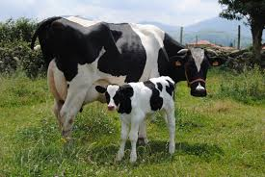
Capitulo III
Metodología de la investigación
Estudios Causales
Estudio cuantitativo
Diseño de la investigación
Uso de encuesta
Cuestionario
Investigación Exploratoria
Relación de las variables
Método hipotético
Deductivo
Establecer Hipótesis- Deduciendo Conclusiones.

Slide 11
PREGUNTAS | HIPOTESIS
· ¿Cuál es el escenario para ejecutar un emprendimiento lácteo comunal para incrementar un Desarrollo Económico? | H1. La principal actividad económica es el sector ganadero en la Parroquia rural de Atahualpa.
· ¿Qué tipo de innovación se implementa para la sustentabilidad del desarrollo económico? | H2.La producción lechera actualmente no posee ingresos por la venta de leche. H3. Las tareas manuales realizadas por los ganaderos causan problemas en la calidad del producto (hatos), hacia el centro de acopio.
· ¿Como la sustentabilidad puede influir en la motivación de un emprendimiento? | ·H4. El procesamiento de la materia prima (Leche), a través de la generación de nuevas líneas de productos, mejoraría la relación comunal y el desarrollo económico.

Slide 12
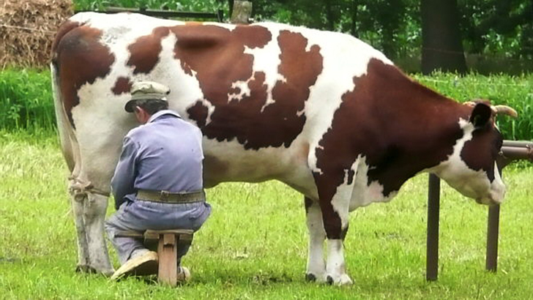
Capitulo IV
¿Cuántos litros diarios de leche se extraen para la venta al centro de acopio?
Análisis Univariante

Slide 13
Determine el grado de buenas prácticas de ganado:
Buenas Practicas | Muy Importante | Importante | Poco Importante | Nada importante
Lavado de Ubre | 29% | 53,60% | 6,50% | 10,90%
 | 40 | 74 | 9 | 15
Alimento Ganado | 8,70% | 18,80% | 63% | 9,40%
 | 12 | 26 | 87 | 13
Manejo Ganado | 17,40% | 23,20% | 50% | 9,40%
 | 24 | 32 | 69 | 13
Control de Mastitis | 73,90% | 23,20% | 2,90% | 0%
 | 102 | 32 | 4 | 0

Slide 14
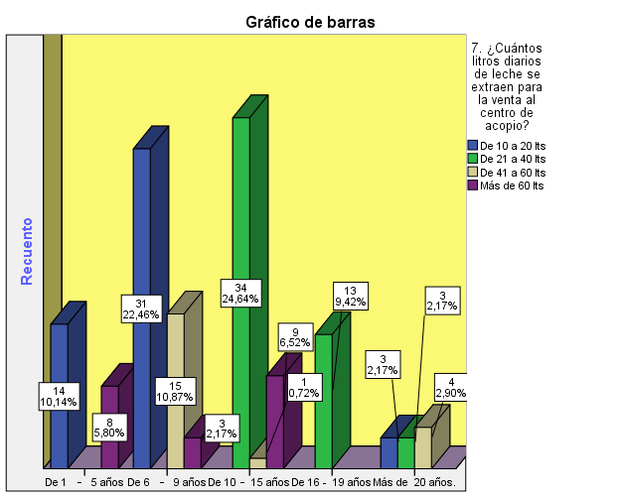
H1. La principal actividad económica es el sector ganadero en la Parroquia rural de Atahualpa.
Análisis Bivariado
¿Cuántos años de experiencia mantiene como productor de leche?
Pruebas de chi-cuadrado
Valor | gl | Sig. asintótica (2 caras)
134,386ª | 12 | ,000
172,483 | 12 | ,000
,994 | 1 | ,319
138
La hipótesis se acepta

Slide 15
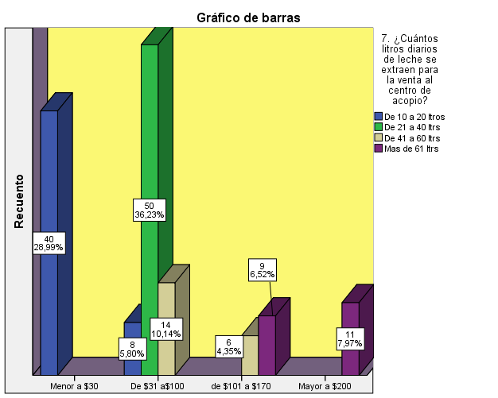
H2.La producción lechera actualmente no posee ingresos por la venta de leche.
Indique cuáles son sus ingresos diarios por venta de leche
Pruebas de chi-cuadrado
 | Valor | gl | Sig. asintótica (2 caras)
Chi-cuadrado de Pearson | 223,892ª | 9 | ,000
Razón de verosimilitud | 219,763 | 9 | ,000
Asociación lineal por lineal | 110,440 | 1 | ,000
N de casos válidos | 138
La hipótesis se rechaza

Slide 16
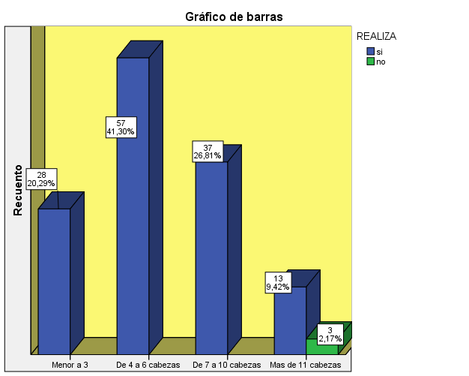
H3. Las tareas manuales realizadas por los ganaderos causan problemas en la calidad del producto (hatos), hacia el centro de acopio.
¿Usted realiza buenas prácticas ganaderas cruzada?
¿Con cuantas cabezas de ganado vacuno en producción lechera actualmente cuenta?
La hipótesis se acepta
Pruebas de chi-cuadrado
 | Valor | gl | Sig. asintótica (2 caras)
Chi-cuadrado de Pearson | 23,383ª | 3 | ,000
Razón de verosimilitud | 13,464 | 3 | ,004
Asociación lineal por lineal | 10,429 | 1 | ,001
N de casos válidos | 138

Slide 17
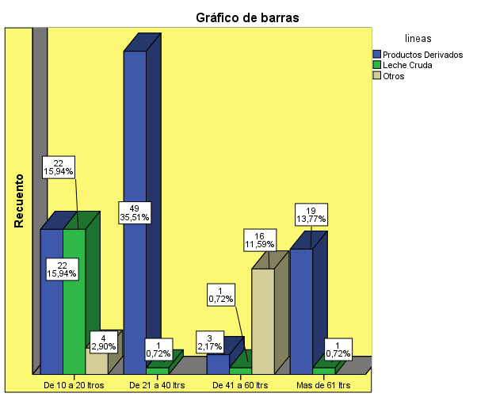
H4. El procesamiento de la materia prima (Leche), a través de la generación de nuevas líneas de productos, mejoraría la relación comunal y el desarrollo económico.
¿líneas de producción tabulación cruzada?
La hipótesis se acepta
Pruebas de chi-cuadrado
 | Valor | gl | Sig. asintótica (2 caras)
Chi-cuadrado de Pearson | 122,612ª | 6 | ,000
Razón de verosimilitud | 105,293 | 6 | ,000
Asociación lineal por lineal | ,005 | 1 | ,942
N de casos válidos | 138

Slide 18
Capitulo V
Propuesta
Unidad del grupo
Generar líneas de comunicación
Incrementar los ingresos con la perspectiva de fomentar el ahorro.
Maquina de enfriamiento capacidad de 250ltros

Slide 19










Estructura comparativa de la producción lechera
INDIVIDUAL
INGRESOS
Litros de Leche | 30 ltrs. Diarios
Precio del Mercado | 0,48 ctvs.
GASTOS
Gastos Administrativos | 10%
Gastos Fertilizantes | 20%
Gastos Veterinario | 10%
COSTOS
MOD | 40%
Transporte | 10%
Terreno | 10%
0,48 ctvs
Ganancia al mes de $135

Slide 20
    Emprendimiento lácteo comunal
Principios de la economía popular y solidaria EPS
      Parámetros de una organización comunal
Estructura interna
Fondo Social
  Implementación de laboratorios.
      Como apoya el gobierno a la generación de esta organización
Promueve reactivación productiva, el emprendimiento y la innovación
  Unidades móviles veterinarias.
    Manejo técnico de los hatos.
    Mejoramiento genético.
    Exportación de productos.
Certificación sanitaria y fitosanitaria

Slide 21
US $ 50.000.
Hasta el 70% para proyectos nuevos.
Hasta el 100% para proyectos en marcha.
Vigente a la firma del Contrato.
      Inversión requerida por financiamiento del gobierno
Uso eficaz de los recursos naturales.
Adquisición manejo y uso de maquinarias.
Cuidado e higiene al momento de trasladar la leche al centro de acopio.
Elaboración de nuevos productos como: queso, yogurt, nata y mantequilla etc.
Estrategias de tecnificación de procesos, mercadeo, competitividad, organización, administración y distribución para las actividades relacionadas.
Comercialización

Slide 22
Análisis de Flujo de Caja :

Slide 23
Ganancia Mensual :406,0875

Slide 24
Conclusiones
En la Parroquia de Atahualpa podemos observar que la primera fuente abastecedora está clasificada por el sector ganadero, floricultura y turismo.
Se observa varios problemas en el sector ganadero pero el predominante es la falta de conocimiento y capacitación, pues ya que no tienen iniciativa de nuevos proyectos para solicitar apoyo en este caso de directivos de la parroquia de ATAHUALPA.
Uno de los principales problemas es que no existe ninguna comunidad ganadera ni una asociación, lo cual dificulta un desarrollo económico para la Parroquia rural de Atahualpa.
Con respecto al precio de venta de la leche Nestlé paga a cada ganadero lo considerado por el reglamento expuesto del Ministerio de Agricultura, Ganadería, Acuacultura y pesca (MAGAP).
Se observa que se tiene un centro de acopio lo cual permite mantener la calidad de la leche en buen estado, aunque no todos los ganaderos se abastecen con el tanque refrigerante para la producción lechera.

Slide 25
Recomendaciones
Se recomienda a través del MAGAP brindar talleres sobre emprendimiento que permita a los productores de leche generar y producir nuevos productos a partir de la leche que están ordeñando.
Se observo que es necesario incrementar estrategias de mercado como la aplicación de nuevas líneas de productos que sean derivados de la leche así como: yogurt, quesos (frescos y maduros), nata, mantequilla y cuajada.
En la zona de investigación presentan como desventaja la falta de maquinaria sofisticada para mejorar su nivel de producción ya que afecta directamente a la rentabilidad y por ello reduce participación en el mercado.
En la parroquia de Atahualpa se cuenta con una Cooperativa de Ahorro y Crédito la misma que está arraigada a la ley de Economía Popular y Solidaria, motivando al emprendimiento vecinal para la implementación de productos innovadores con la intuición de un financiamiento externo.

